Slide 1
Total Quest
Ilya Rodin, Timur Porkuian, Oleg Lutsenko
Tobii Cogniance Alliance
© 2011 Cogniance Inc. All Rights Reserved.

Slide 2

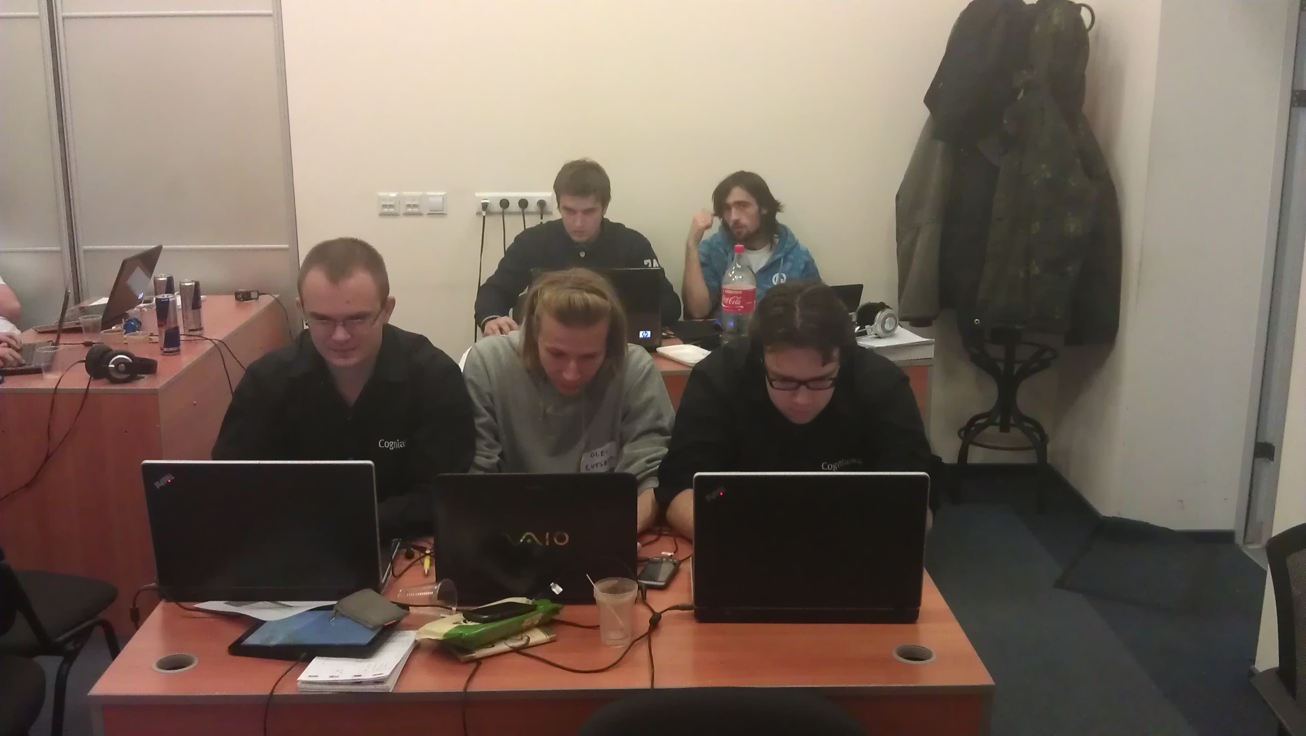
About us
© 2011 Cogniance Inc. All Rights Reserved.

Slide 3
Total Quest
Что хотелось?
Использовать по максимуму AR
Интегрировать с Azure
Написать клевое приложение которое бы агрегировало в себе функции по поиску интересных квестов на текущей локации, автоматизировало процесс их проведения и укрощало жизнь заядлым квестерам ;-)
Что мешало?
Отсутствие командного опыта работы
Отсутствие коммерческого опыта разработки под платформу
Open Source, тотальное недосыпание и 27кБайт-тный нестабильный интернет ;-)
Что получилось?
Были реализованы базовые функции приложения (возможность выбора квеста, отправка фидбэка, about, карта квеста, AR puzzle)
Получить базовый опыт командной разработки, да и просто опыт, под платформу.
Помучаться с Mercurial ;-)
© 2011 Cogniance Inc. All Rights Reserved.

Slide 4
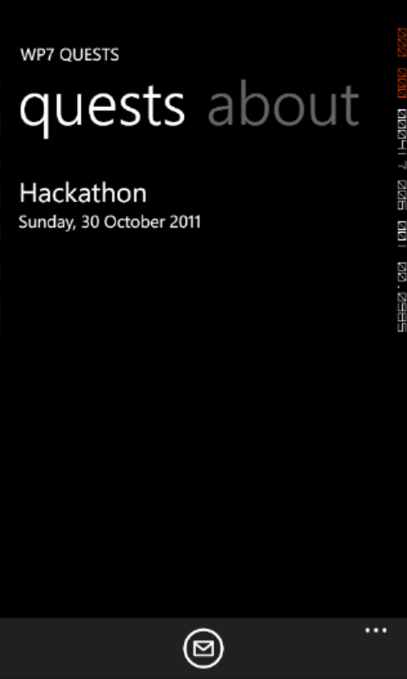
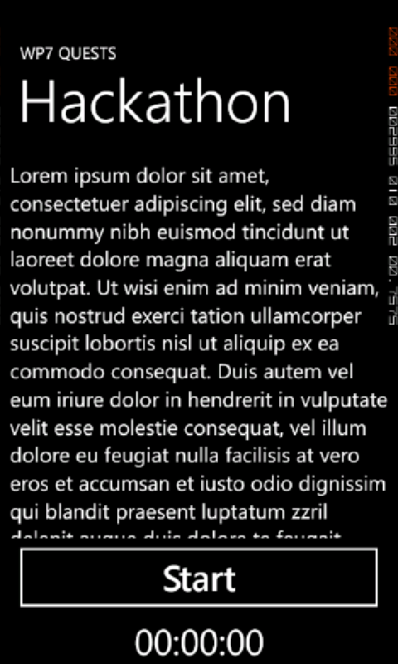
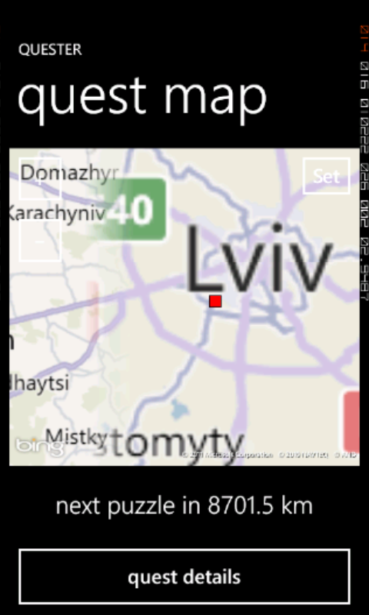
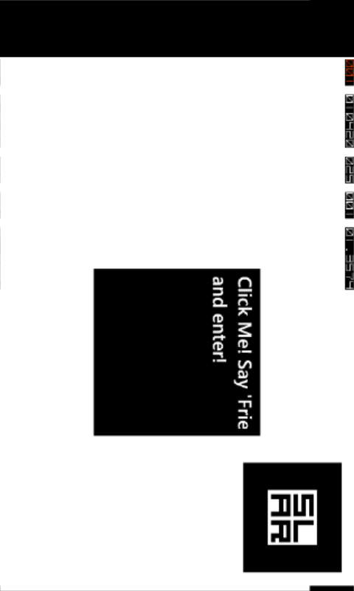
Demo
© 2011 Cogniance Inc. All Rights Reserved.

Slide 5
Спасибо за внимание!
© 2011 Cogniance Inc. All Rights Reserved.

